Slide 1
YYMobile Architecture
张 戈
2015.12.13

Slide 2
目录
架构概述
手Y的架构
MVC & MVP
观察者模式&工厂模式
手Y架构的实现

Slide 3
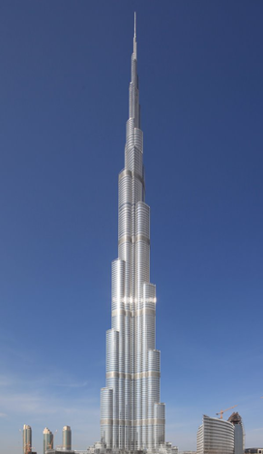
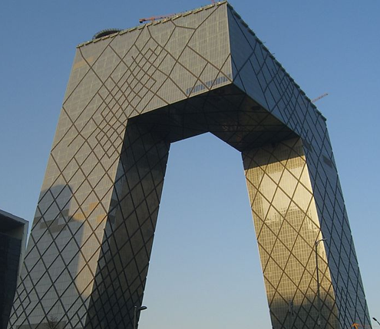
架构概述
Architecture原本的意思是建筑学，建筑风格，建筑式样。软件架构和设计模式最先也是从建筑那里得到的启示：
方案设计－确定总体结构，层数，房屋尺寸
技术设计－确定与工种(水电、暖通、电气等)之间的关系
施工图绘制－绘制出满足施工要求的图纸，确定全部工程尺寸、用料和造型

Slide 4
架构概述
软件架构
软件系统结构和组织的高层抽象与描述，一个软件开发与演化的蓝图。
那手Y的架构模式是？

Slide 5
分层架构
手Y的架构模式是分层的架构模式
特点是：分而治之，各层重用
好处？

Slide 6
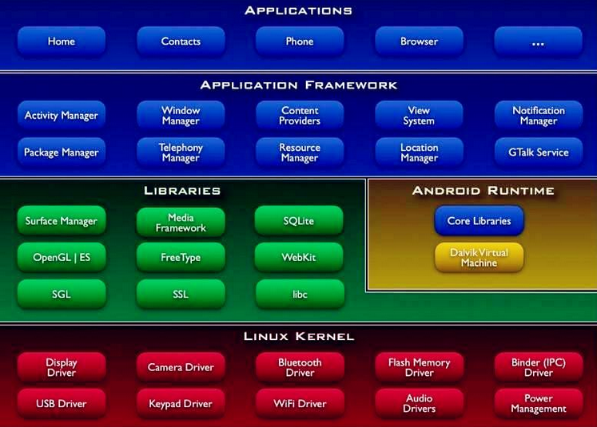
Android系统架构

Slide 7
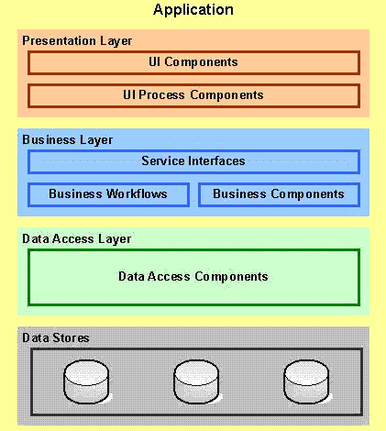
典型的J2EE架构

Slide 8
Internet协议栈
RTP
TFTP
FTP
HTTP
Middleware
Applications
DNS
NET
Middleware
Services
UDP
TCP
IP
Middleware
Fibre Channel
Solaris
VxWorks
Ethernet
ATM
FDDI
Win2K
Linux
LynxOS
20th Century
21st Century

Slide 9
手Y的架构
YYApplication
Activity
Dialog
views
Fragment
popupwindow
UI Component…..
yymobile_client
CoreManager
DbManager
CrashReport
UpdateCore
yymobile_core
EntCore
HiidoStatistic
BizCores….
RequestManager
ImageManager
yyprotocol
yypush
playsdk
sharesdk
Utils(log)
widgets
statistic
mediarecord
yyprotosdk
…
yymobile_framework
SDKs

Slide 10
分层架构
特点：
形成多个层，每个层内聚
高层操作依赖于低层操作
高层向低层的请求，低层对请求的应答
以链或从高到低的顺序调用
具有可变性和重用性
优点：
层的重用：已存在层的黑盒重用会显著地减少开发工作量且减少缺陷数
标准化支持
局部依赖性
可替换性
缺点：
降低效率
调试难度增加
确定合适的层次数量较为困难

Slide 11
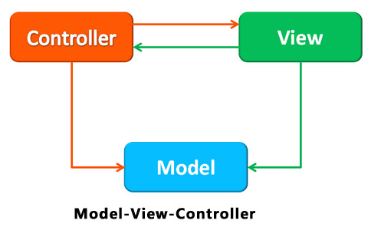
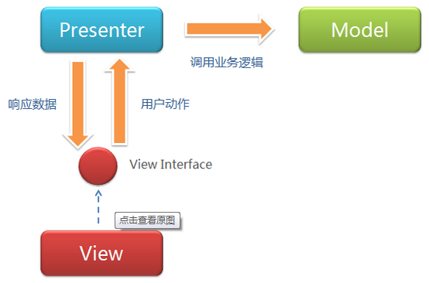
MVC&MVP

Slide 12
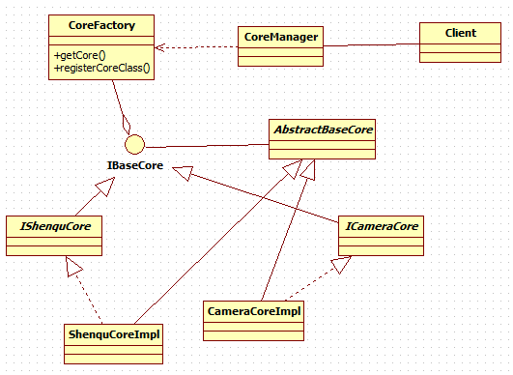
工厂模式

Slide 13
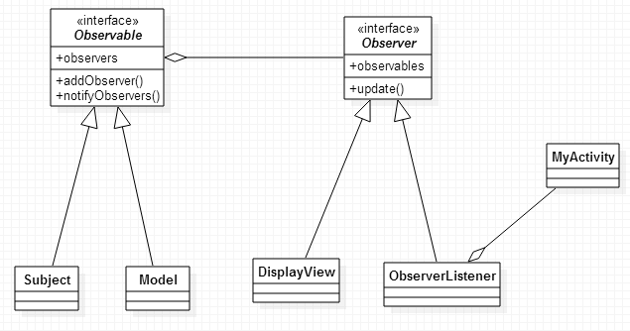
观察者模式
观察者模式的意图是在多个对象之间定义一对多的依赖关系，当一个对象的状态发生改变时，会通知依赖于它的对象，并根据新状态做出相应的反应。
Notes:
监听器，回调，都是同一个意思，把主动变成了被动。广播，订阅只是其中一种实现。

Slide 14
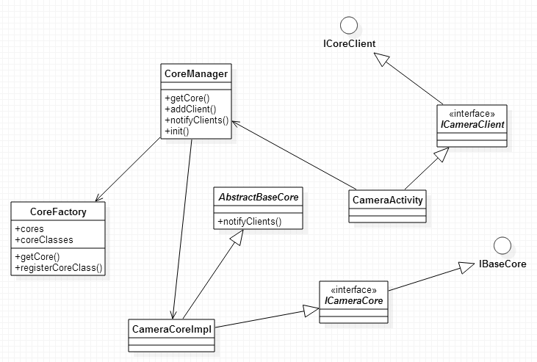
手Y架构的实现
Notes:
广播

Slide 15
手Y架构的实现
直接上码~
PS：泛型、注解、反射、实例化和回收问题、为什么是广播而不是回调？
Notes:
泛型，注解，反射，实例化，回收问题

Slide 16
END
Thank you

